Slide 1
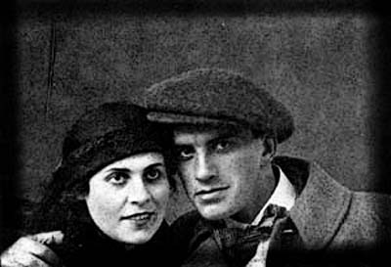
Владимир Маяковский и Лиля Брик

Slide 2
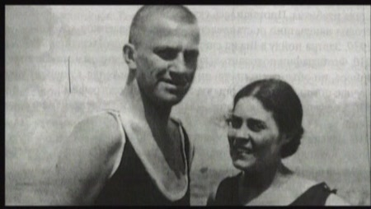
Владимир и Лиля

Slide 3
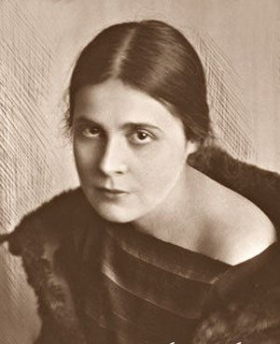
Лиля Брик

Slide 4
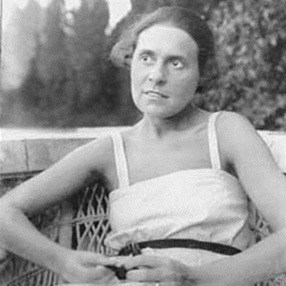
Лиля Брик

Slide 5
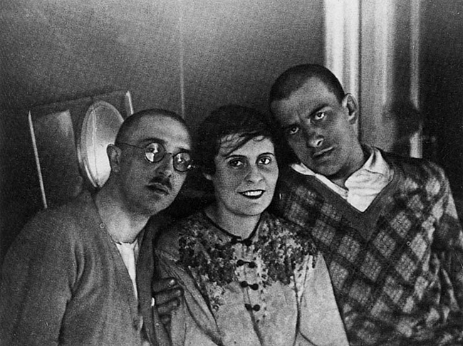
Маяковский и Брики

Slide 6
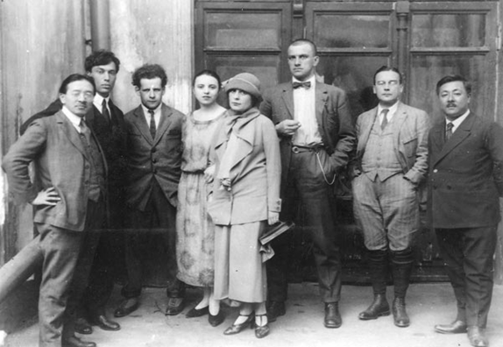
Маяковский и Брики

Slide 7
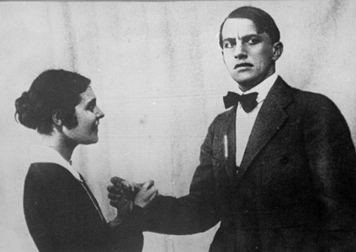
Лиля Юрьевна – моя жена! Запомните это!

Slide 8
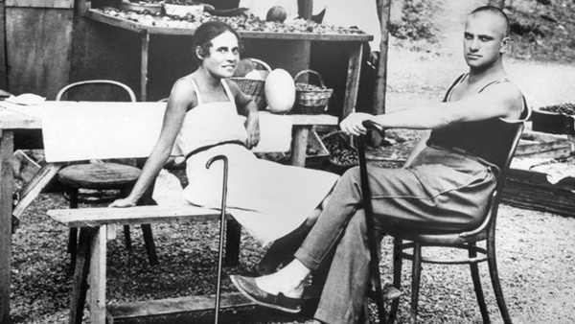
Лиля Юрьевна – моя жена! Запомните это!

Slide 9

Все для тебя, Лиличка!

Slide 10
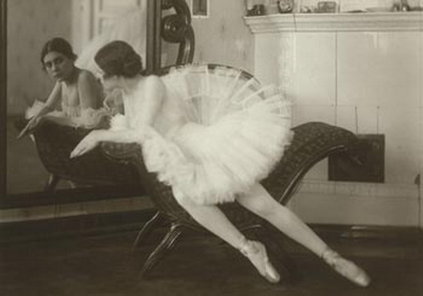
Лили Брик

Slide 11
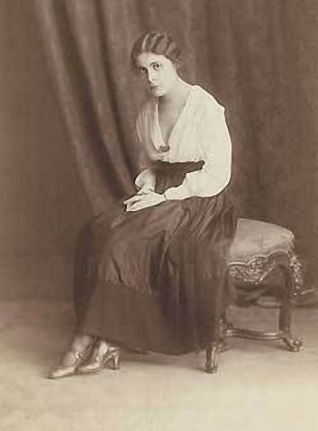
Лиля Брик

Slide 12
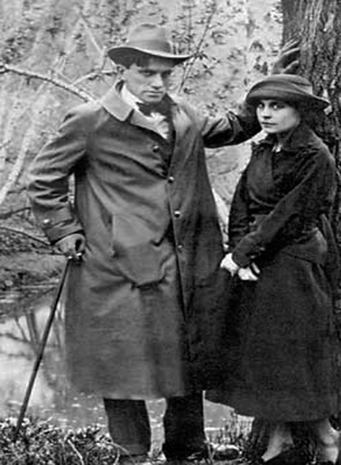
Лиля и Владимир

